Slide 1
Matlab 程序设计教程
主讲：小李

Slide 2
1.1Matlab简介
1.Matlab，全称Matrix Laboratory，是自然科学和工程领域非常著名的一种计算和编程语言，它的应用领域非常广泛，例如：
数据分析、 数值与符号计算、 工程与科学计算、绘图、控制系统设计、航天工业、汽车工业、生物医学工程、语音处理、图像与数字信号处理、 财务、金融分析；建模、仿真及样机开发、新算法研究开发、图形用户界面设计。

Slide 3
1.1 Matlab简介
它简单高效，相比其他计算机语言（比如说C语言或Fortran语言），它更接近自然语言，而且它拥有很多预定义函数（接近2000个）和工具箱。
发展简史：Matlab的前身是Cleve Moler教授为讲授矩阵理论和数值分析课程编写的两个子程序库EISPACK 和LINPACK，由此可以看出Matlab与矩阵计算的渊源。
20世纪80年代，John Little等人将程序由原来的Fortran语言全部改为用C语言编写，1984年Cleve Moler和John Little等人成立MathWorks公司，并于当年推出了第一个Matlab的商业版本.

Slide 4
1.1Matlab简介
1993 年，MathWorks 公司推出了基于PC 的以W indows为操作系统平台的MATLAB 4.0版,随后又经历了4.2,5.0，5.3,6.0,6.5,7.0,7.1。
从7.2版本开始，其命名改为Matlab R2006a，也就是从这一年开始，Matlab每年3月和9月发布两次新版本，最新版本为：Matlab R2013b，也就是7.11版本.
Matlab各版本基本操作大体相同，没必要追求最新版本，根据自己的硬件环境和应用领域选择最适合自己的就可以,建议大家安装相应版本中的b版本。

Slide 5
1.1Matlab简介
本课程对学员的基本要求：
1.有高等数学和线性代数基础（必须）
2.最好有程序设计语言基础（比如C语言或VB）
3.最好具备一定的英文阅读能力（CET-4）

Slide 6
1.2Matlab软件安装
Matlab的安装：
准备工作，确定你的操作系统是32位的还是64位的
有足够的安装空间，在该盘根目录下建立一个无空格，无中文的文件夹作为程序的安装文件夹
你的用户名不能带有中文

Slide 7
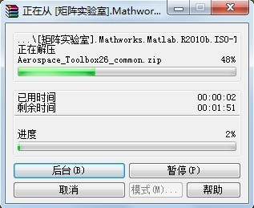
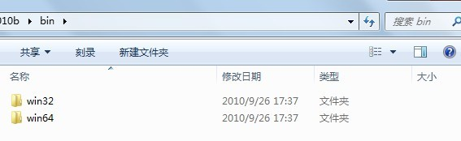
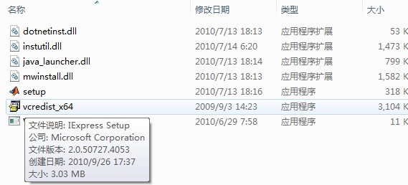
1.2Matlab软件安装

Slide 8
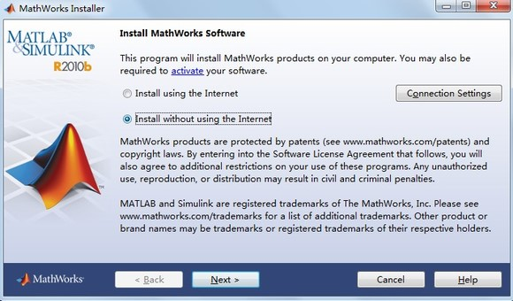
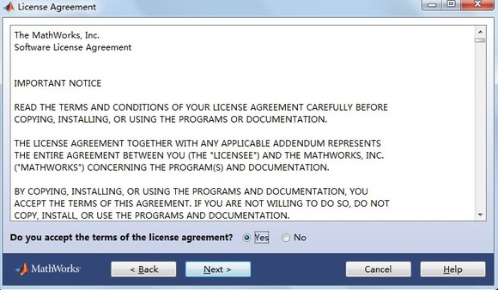
1.2Matlab软件安装

Slide 9
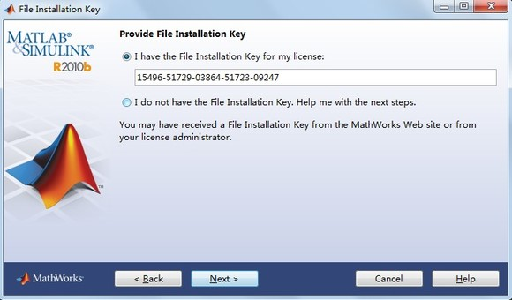
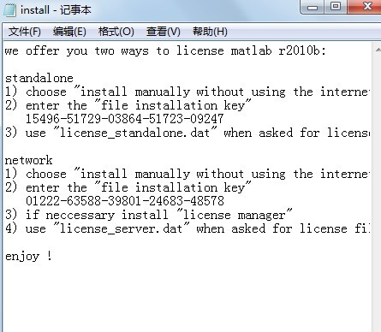
1.2Matlab软件安装

Slide 10
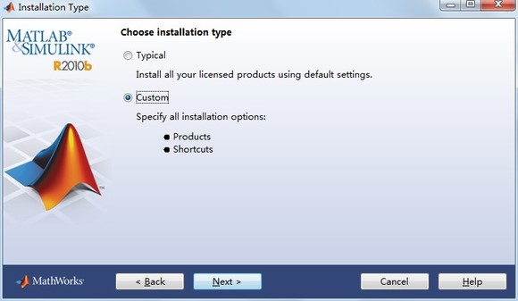
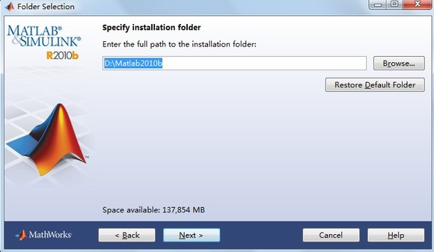
1.2Matlab软件安装

Slide 11
1.2Matlab软件安装
对程序进行激活，启动Matlab程序，要求插入license文件，选择standalone_lic.dat文件

Slide 12
1.3Matlab界面的介绍(1)
命令窗口
菜单栏
工具栏

Slide 13
1.4Matlab界面的介绍(2)
命令历史窗口
当前目录窗口
工作空间窗口
编辑调试窗口
数组编辑器窗口

Slide 14
1.5Matlab的帮助系统
help
lookfor
helpwin
doc

Slide 15
1.6Matlab的搜索顺序及搜索路径
在MATLAB 中，一个符号出现在程序语句里或命令窗口的语句中，可以有多种解读，它也许是一个变量、特殊常量、函数名、M 文件、MEX文件， 例如：当在命令窗口中符号xt时，MATLAB将试图按下列次序去搜索和识别：
(1) 在MATLAB 内存中进行检查搜索，看xt 是否为工作空间窗口的变量或特殊常量，如果是，则将其当成变量或特殊常量来处理，不再往下展开搜索识别；
(2) 上一步否定后，检查xt 是否为MATLAB 的内部函数，若肯定，则调用xt 这个内部函数；

Slide 16
1.6Matlab的搜索顺序及搜索路径
(3) 上一步否定后，继续在当前目录中搜索是否有名为“xt.m”或“xt.mex”的文件存在，若肯定，则将xt 作为文件调用；
(4) 上一步否定后，继续在MATLAB 搜索路径的所有目录中搜索是否有名为“xt.m”或“xt.mex”的文件存在，若肯定，则将xt 作为文件调用；
(5) 上述4 步全走完后，仍未发现xt 这一符号的出处，则MATLAB 发出错误信息。

Slide 17
1.7本章拾遗
Matlab中的文件类型：m文件，mex文件，fig文件,mdl文件，s文件, mat文件
Matlab中对数据的加载,load
课下练习：利用帮助系统查找which，delete,rmpath, type,path2rc,dir,makedir,what的作用并尝试运行

Slide 18
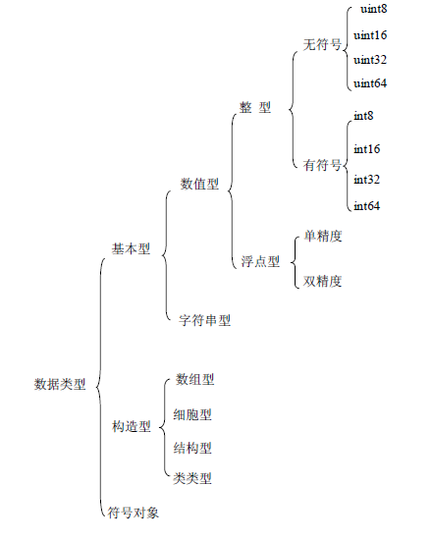
第二章 Matlab语言基础
变量、常量
字符串类型：每个字符
占两个字节。
变量默认为double 型
包括由64 位双精度浮
点数构成的标量或数
组。变量默认为double
类型，即双精度,正负
10^308~-10^308，拥有
15 到16 位有效数字,占4个
字节。

Slide 19
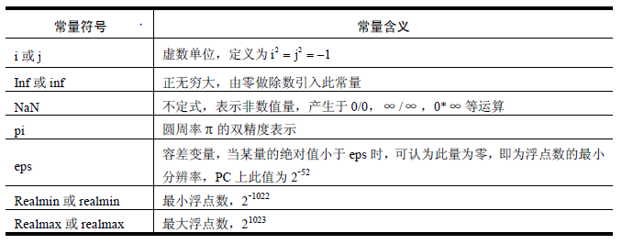
2.1 Matlab的变量与常量
变量的命名规则，弱类型语言，变量的初始化
1．用赋值语句初始化变量
2．用input 函数从键盘输入初始化变量

Slide 20
2.2 Matlab的基本数据结构
标量、向量、数组、矩阵的概念
矩阵及数组的存储与引用
矩阵的生成：
内置函数与冒号表达式
Ones,eye,zeros,size,length

Slide 21
2.3 Matlab中的空数组与子数组
子数组的概念
子数组的赋值与数组直接赋值的区别
end的用法
linspace,logspace，reshape
预定义变量：
date,clock，year,month,now,today

Slide 22
2.4 Matlab的算术运算符
标量运算
矩阵运算
数组运算
运算优先级

Slide 23
2.5 常见的Matlab的运算函数
三角、反三角函数，指数，对数函数，圆整函数、绝对值，sum，prod,max,min
复数取实部、虚部、取模
cross、dot、 compan 、inv，det，rank，eig，trace

Slide 24
2.6 常见的Matlab的运算函数(2)
三角、反三角函数，指数，对数函数，圆整函数、绝对值，sum，prod,max,min
复数取实部、虚部、取模
cross、dot、 compan 、inv，det，rank，eig，trace

Slide 25
2.7Matlab的字符串及其运算
ASCII码
字符串的数组本质
字符串的生成：引号法，数组法
字符串的转换：abs,double,char,str2num,num2str, upper,lower

Slide 26
2.8字符串函数及二维字符串
strcmp(S1,S2),findstr(S,s),strcat(S1,S2)， (str)
fprintf(format,data) disp
二维字符串
strvcat,str2mat

Slide 27
2.9 绘图入门
图形是一种重要的数学工具，其他编程语言绘图是比较繁琐的，而在Matlab中绘图却十分简单，为了培养大家使用Matlab的兴趣和习惯，让Matlab成为辅助我们工作和学习的一个便捷的工具，本节先给大家介绍一些简单的绘图命令，让大家体会一下Matlab的简洁与强大，更复杂的绘图工具及命令我们会随着学习的深入逐步给大家介绍。
plot,semilogx,semilogy,loglog,legend,title,grid,xlabel,ylabel,hold,

Slide 28
2.10 绘图属性的控制
plot,semilogx,semilogy,loglog,legend,title,grid,xlabel,ylabel,hold
线型，颜色，线宽的控制

Slide 29
2.11图形窗口菜单及对数坐标
semilogx,semilogy,loglog

Slide 30
2.12 本章小结
Matlab的编辑器，脚本文件
注释语句
fprintf语句
养成良好的编程习惯

